Slide 1

DEN SOURCE GROUP
Votre ERP de transport
et de logistique
Missions, camions, chauffeurs, carburant, stock, clients, personnel, facturation et trésorerie : une seule application, en français et en francs CFA.
Présentation des fonctionnalités · Septembre 2026
Notes:
Présentation d'ensemble de l'ERP : ce qu'il fait, pour qui, et où nous en sommes. Durée conseillée : 30 à 40 minutes avec démonstration.

Slide 2
L'ESSENTIEL
Tout votre métier dans une seule application
13
7
30 j
1 570
modules connectés
rôles
d'avance
tests automatisés
de la mission à la trésorerie
chacun ne voit que son métier
pour les documents et permis à renouveler
pour fiabiliser chaque règle
Une mission suivie de bout en bout : de la demande du client à la livraison confirmée par un code, puis à la facture.
Un camion dont l'état est toujours juste : calculé automatiquement, jamais saisi à la main.
Des alertes avant les problèmes : documents, permis, pièces sous le seuil, consommation anormale, factures échues.
ERP DEN Source Group
2
Notes:
Les chiffres : 13 modules, 7 rôles, alertes 30 jours avant expiration, plus de 1 500 tests automatisés.

Slide 3








VUE D'ENSEMBLE
Huit domaines, une même source de vérité
Exploitation
Parc auto
Commercial
Ressources humaines
Missions, camions, chauffeurs : qui transporte quoi, où en est la livraison ?
Garage, stock de pièces, carburant : mes camions sont-ils en état de rouler ?
Clients et historique : que leur ai-je transporté, ont-ils des réclamations ?
Personnel et congés : qui est absent, qui doit valider quoi ?
Finances
Pilotage
Terrain
Confiance
Factures, règlements, dépenses, trésorerie : suis-je payé, quelle marge ?
Tableau de bord et notifications : que traiter aujourd'hui ?
Espace chauffeur sur téléphone et codes QR de confirmation.
Rôles et droits, journal d'audit inaltérable, API sécurisée.
ERP DEN Source Group
3
Notes:
Les modules communiquent entre eux : une mission livrée peut être facturée, un plein met à jour le compteur du camion, une panne signalée prévient le Parc auto.

Slide 4
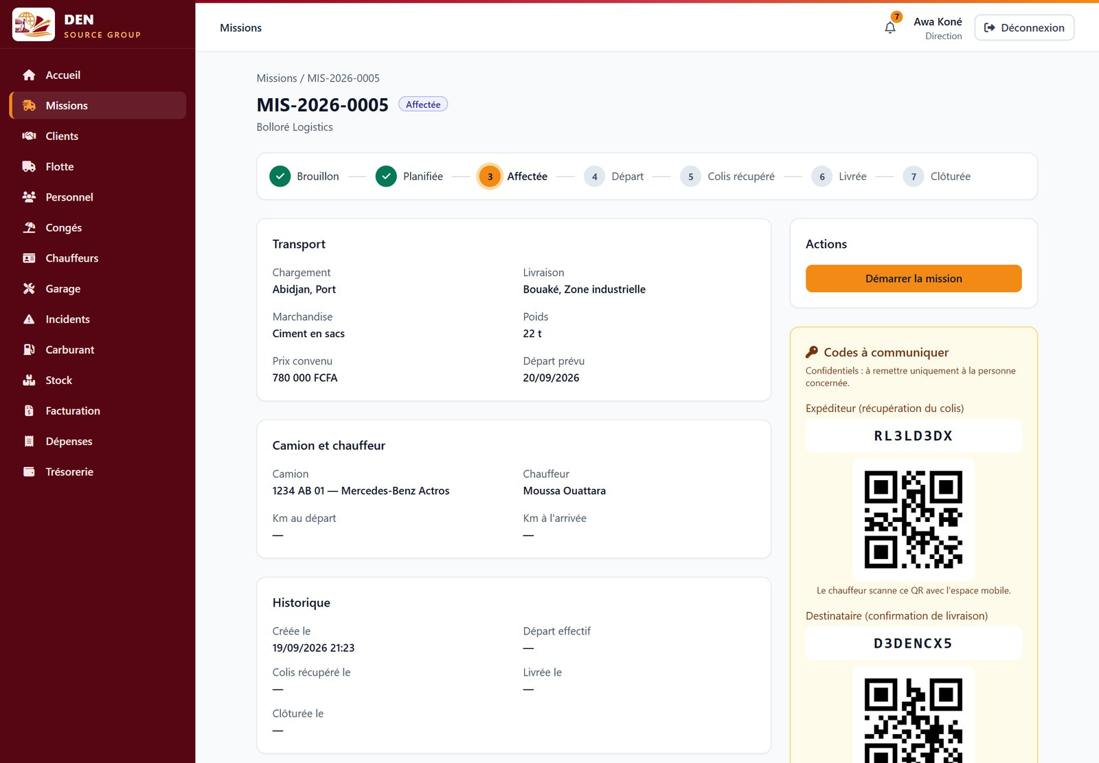
EXPLOITATION
Missions : suivies de la demande à la clôture
Numéro automatique MIS-année-numéro, client, lieux, marchandise, poids, prix.
Sept étapes : Brouillon, Planifiée, Affectée, Départ, Colis récupéré, Livrée, Clôturée.
Affectation contrôlée : camion et chauffeur libres, capacité suffisante pour le poids.
Deux codes de confirmation avec QR : l'expéditeur confirme la récupération, le destinataire la livraison.
Compteur du camion mis à jour au kilométrage d'arrivée.
ERP DEN Source Group
4
Notes:
Fiche d'une mission : la frise montre l'avancement. Les codes ne s'affichent que tant qu'ils servent, et jamais au chauffeur. Les codes montrés ici sont des données de démonstration.

Slide 5
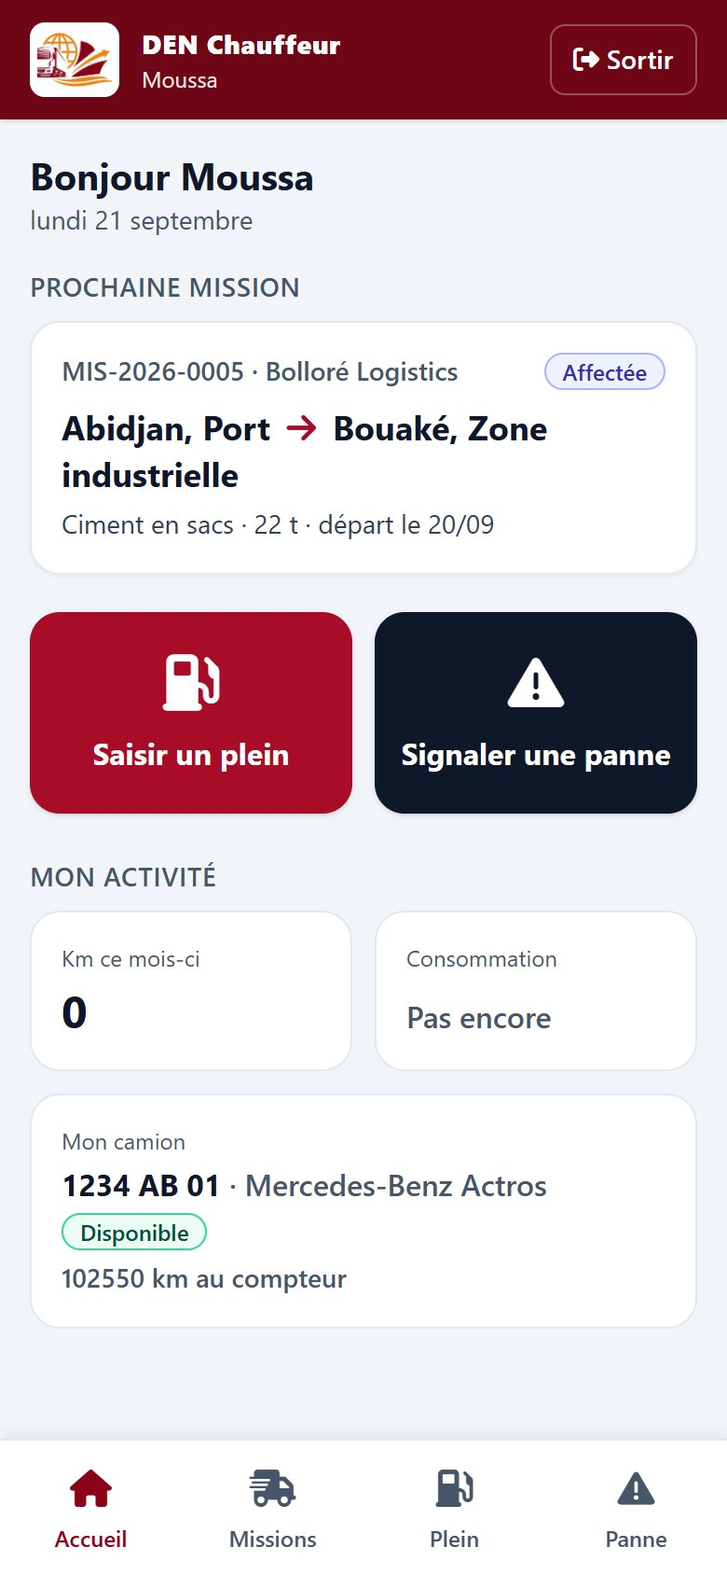
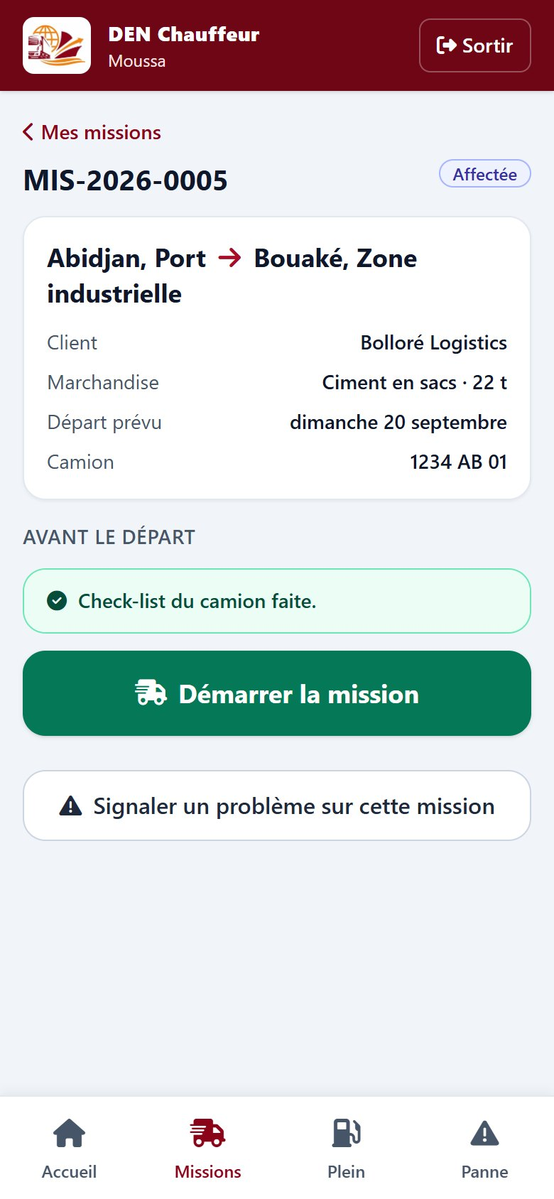
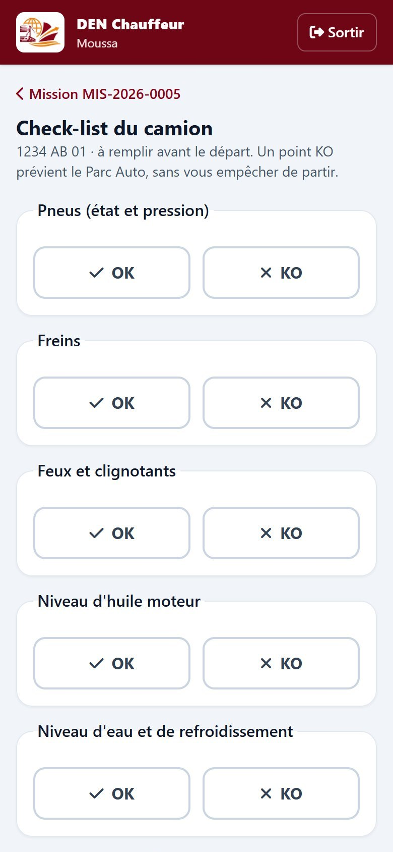
TERRAIN
Le chauffeur travaille depuis son téléphone
Accueil : mission du jour, camion, km du mois, consommation.
Check-list de 8 points avant le départ : un point KO prévient le Parc auto sans bloquer.
Codes QR scannés pour confirmer récupération et livraison.
Plein de carburant et incident saisis en quelques touches.
Sécurisé : ni prix ni codes visibles, uniquement ses propres missions, session de 15 minutes.
ERP DEN Source Group
5
Notes:
Application installable sur l'écran d'accueil. Sans réseau, une page hors connexion s'affiche : le mode hors ligne n'est pas inclus, sur choix. À essayer sur de vrais téléphones avant la recette.

Slide 6
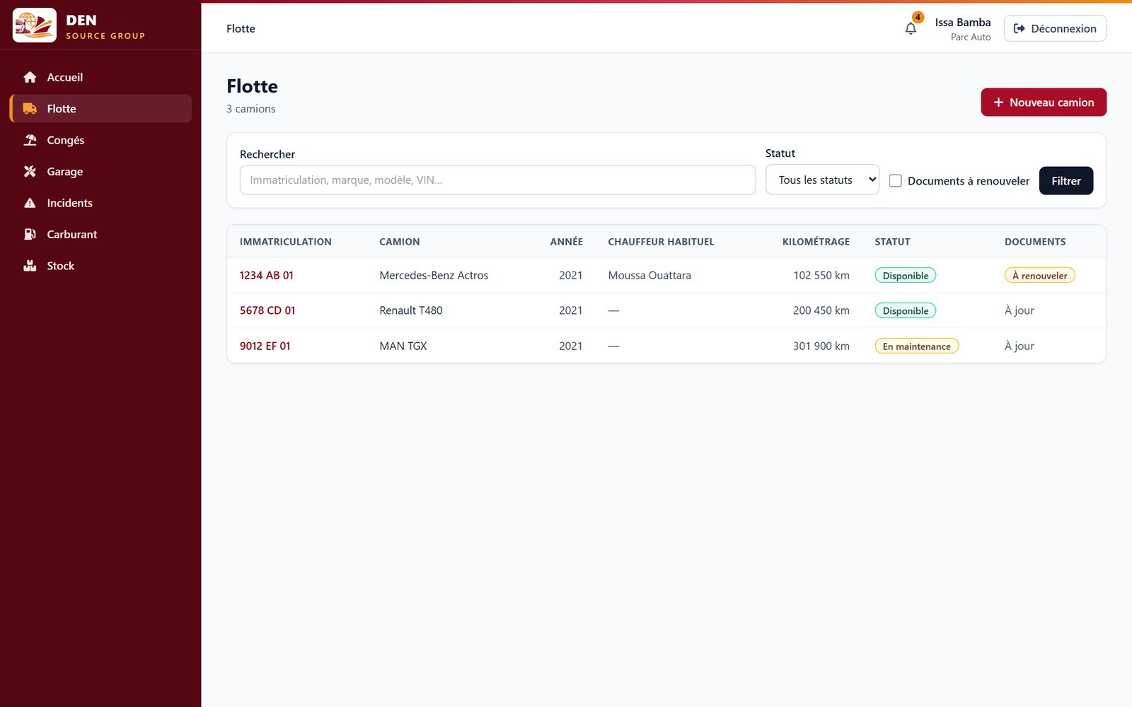
PARC AUTO
Flotte et garage : des camions toujours en règle
État calculé, jamais saisi : disponible, en mission, en maintenance, immobilisé.
4 documents réglementaires par camion, alerte 30 jours avant l'expiration.
Ordres de réparation OR-année-numéro : curatif, préventif, diagnostic, pneumatiques.
Coût total = main-d'œuvre + pièces sorties du stock.
Incidents des chauffeurs : le Parc auto décide de la suite, rien n'est automatique.
ERP DEN Source Group
6
Notes:
La liste des camions montre l'état et les documents à renouveler. Un camion réservé ou en route ne peut pas être immobilisé : on ouvre alors un ordre de réparation.

Slide 7
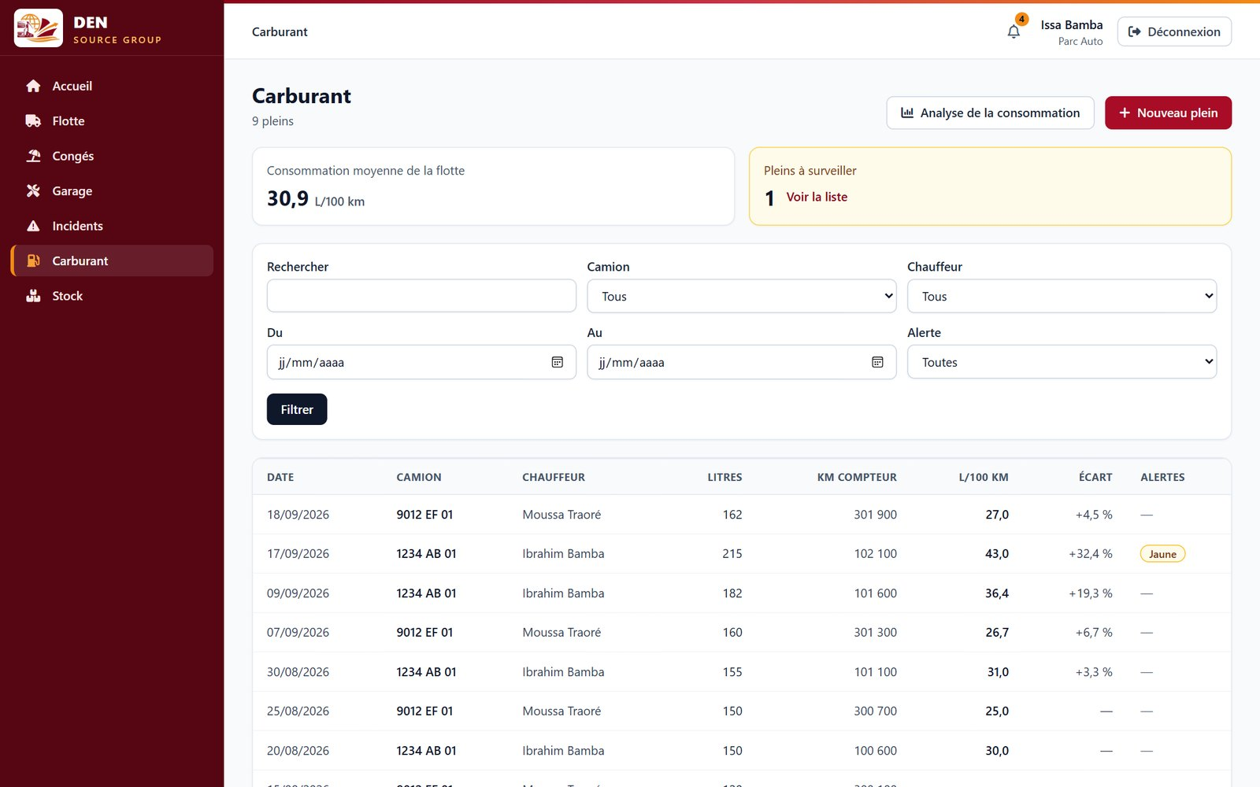
PARC AUTO
Carburant : les anomalies se voient tout de suite
Jaune
écart > +20 %
Rouge
écart > +40 %
Saisie suspecte
écart > ±60 %
Consommation aux 100 km comparée à la moyenne des 3 derniers pleins du camion.
Saisie suspecte : rien n'est enregistré tant que la personne n'a pas corrigé ou confirmé.
Ticket unique : impossible de saisir deux fois le même.
Analyse par camion et par chauffeur ; alertes vers le Parc auto et la Direction.
ERP DEN Source Group
7
Notes:
Seuils réglables. La consommation hors 20 à 45 L/100 km est signalée comme anomalie.

Slide 8

PARC AUTO ET COMMERCIAL
Stock de pièces et portefeuille clients
Stock de pièces
Clients
Articles, catégories, emplacement, seuil minimal.
Prix de revient au prix unitaire moyen pondéré, recalculé à chaque achat.
Sorties liées à un ordre de réparation, valorisées automatiquement.
Journal des mouvements définitif : une erreur se corrige par un ajustement motivé.
Alerte au seuil minimal, envoyée au Parc auto.
Fiche client, chargé de clientèle attitré, délai de paiement (30 jours par défaut).
TVA 18 % par défaut ; 0 % avec motif obligatoire (export, ONG, convention).
Historique : appels, mails, réunions, demandes de devis, réclamations.
Missions du client visibles sur sa fiche.
Recherche sans souci des accents ni des majuscules.
ERP DEN Source Group
8
Notes:
Le stock et les clients n'ont pas encore de devis ni de contrats à renouveler : aucune donnée ne les porte.

Slide 9
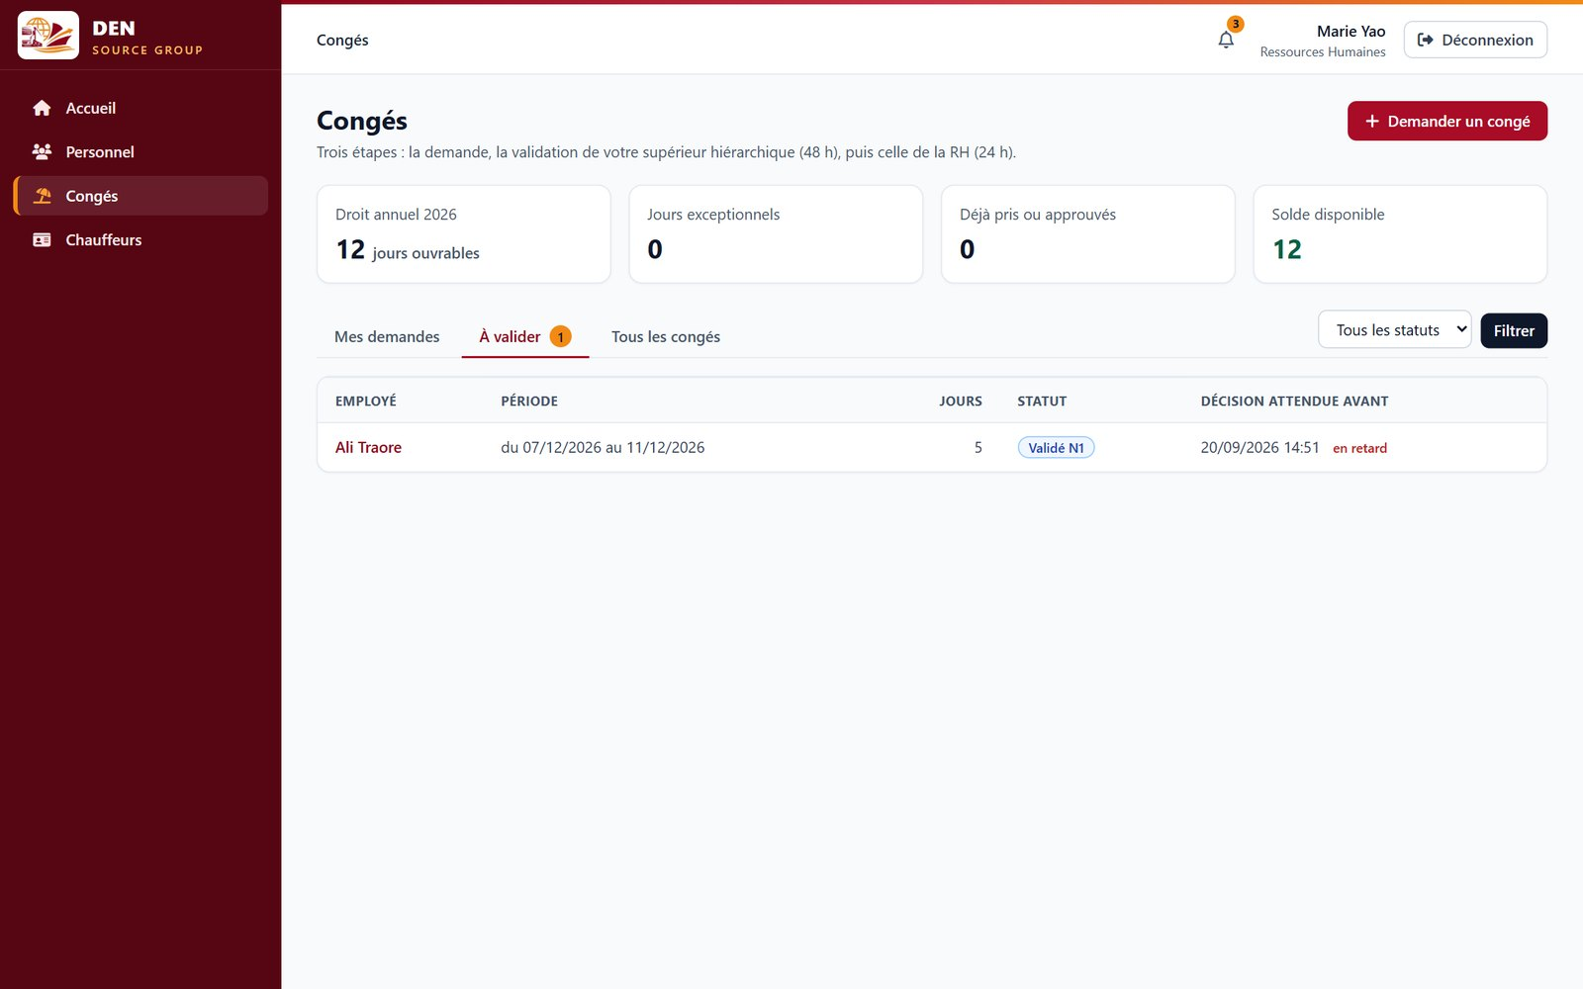
RESSOURCES HUMAINES
Congés : un circuit de validation en trois étapes
1
Demande
l'employé, jours ouvrables calculés
2
Validation N1
supérieur hiérarchique
3
Validation N2
Ressources humaines
12 jours ouvrables par an, plus les jours exceptionnels accordés par la RH.
Alerte au supérieur si un chauffeur a une mission prévue sur la période.
Rappels si la validation traîne (48 h, puis 24 h).
Annulation d'un congé approuvé : les jours sont restitués.
Fiches du personnel et recrutement ; la fiche chauffeur se crée seule.
ERP DEN Source Group
9
Notes:
Le droit de valider vient de la hiérarchie, pas du rôle. Le directeur, sans supérieur, valide lui-même son premier niveau. Les congés du chauffeur ne sont pas encore accessibles depuis son espace mobile.

Slide 10
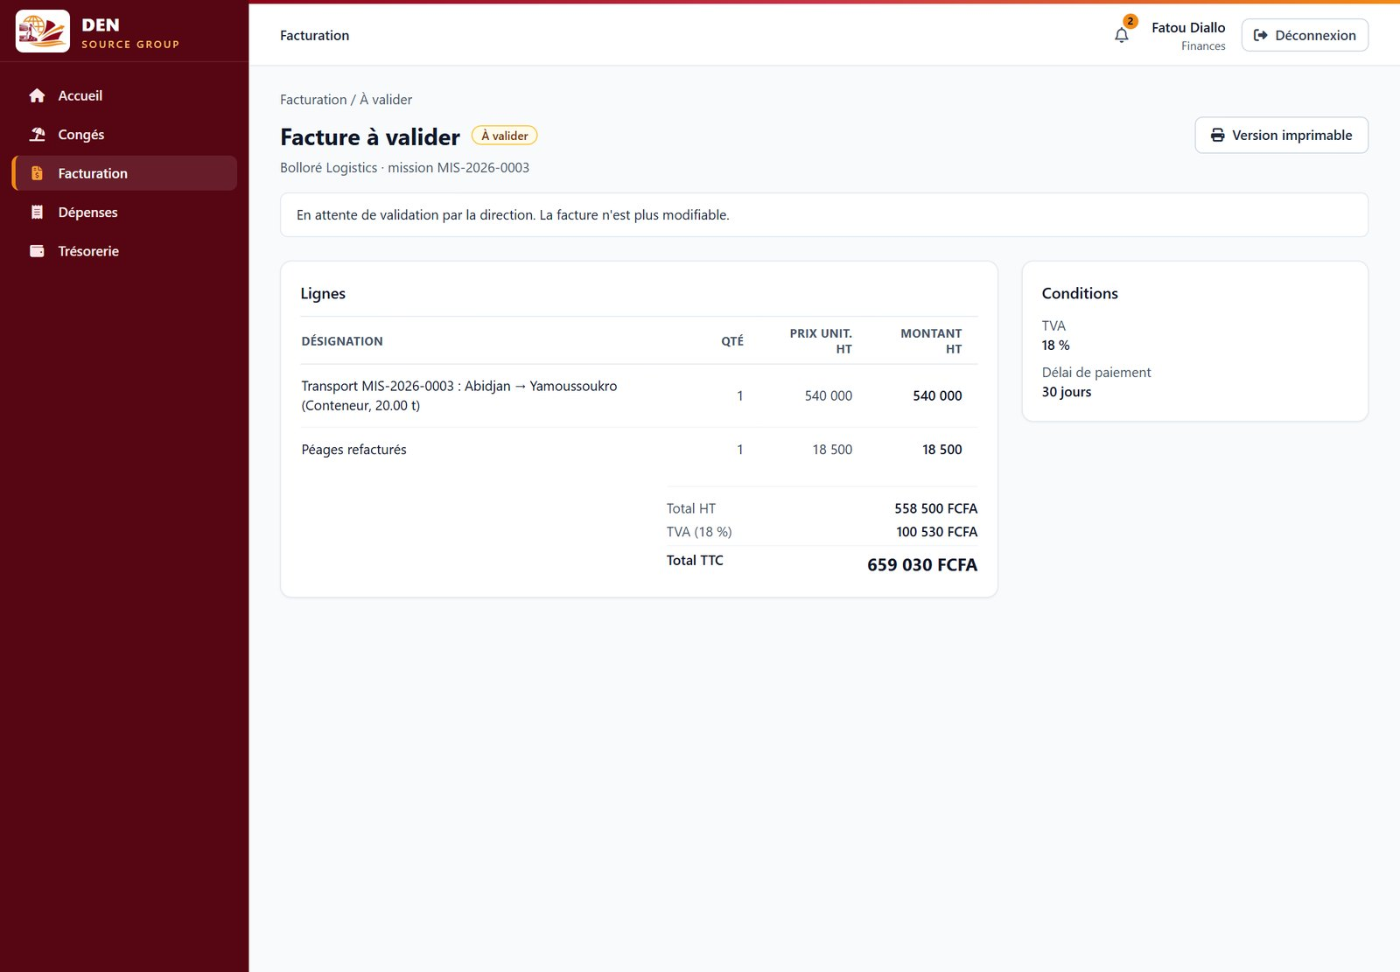
FINANCES
Facturation : la Finance prépare, la Direction valide
Depuis une mission livrée : prix, TVA et délai de paiement du client repris.
Numéro FACT-année-numéro attribué à la validation : aucun trou dans la numérotation.
Montants gelés dès l'émission ; échéance calculée.
Règlements par virement, chèque, espèces, Wave, Orange Money, MTN ; jamais plus que le reste dû.
Facture échue : alerte automatique, une seule fois.
Brouillon
À valider
Émise
Partiellement payée
Payée
ERP DEN Source Group
10
Notes:
Le cycle : Brouillon, À valider, Émise, Partiellement payée, Payée. Seule la Direction valide, l'Administrateur ne le peut pas. Points à confirmer avec le client.

Slide 11
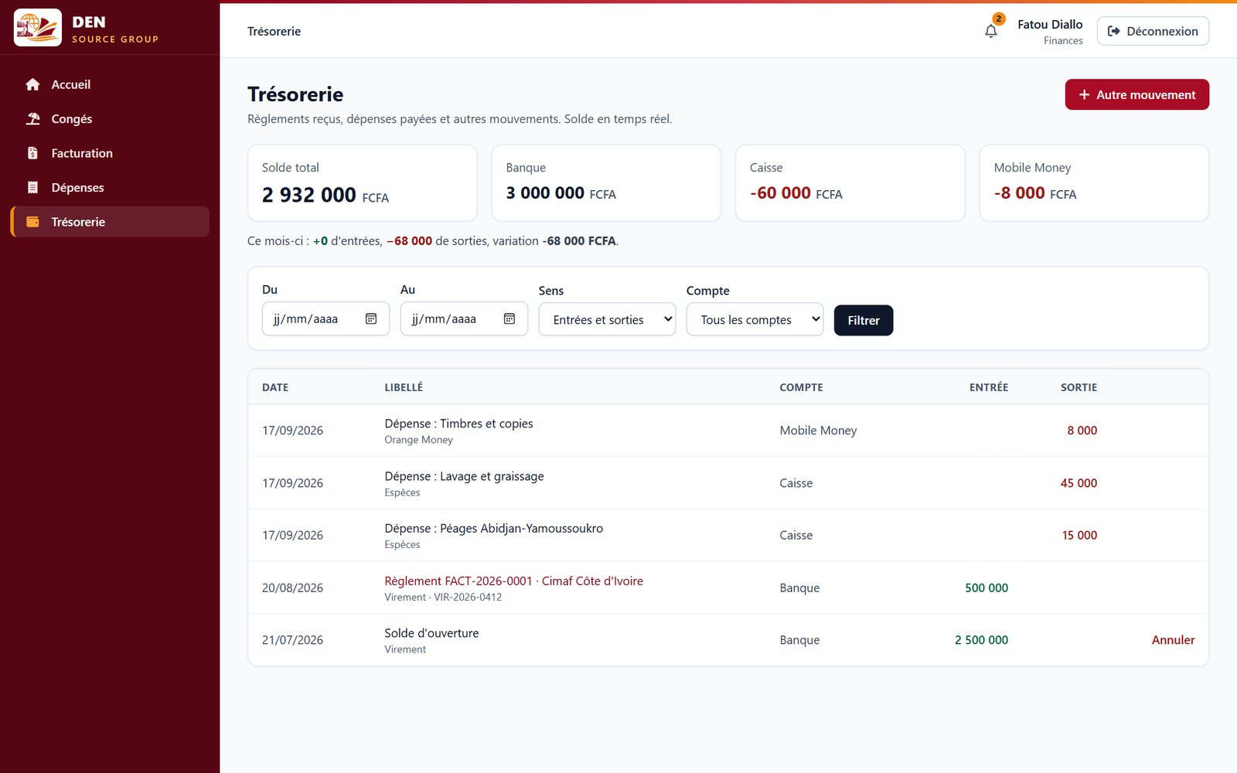
FINANCES
Trésorerie et indicateurs du mois
CA facturé HT
Encaissé
chiffre d'affaires
règlements du mois
Charges
Marge nette
dépenses, carburant, réparations
CA HT moins charges
Créances
Trésorerie
dont factures échues
solde réel par compte
Trois comptes : Banque, Caisse, Mobile Money, déduits du mode de paiement.
Rien à ressaisir : carburant et réparations sont repris tels quels dans les charges.
ERP DEN Source Group
11
Notes:
Les charges (économiques) et la trésorerie (réelle) ne sont volontairement pas les mêmes chiffres. Pas de rapprochement bancaire ni d'écritures comptables à ce stade.

Slide 12
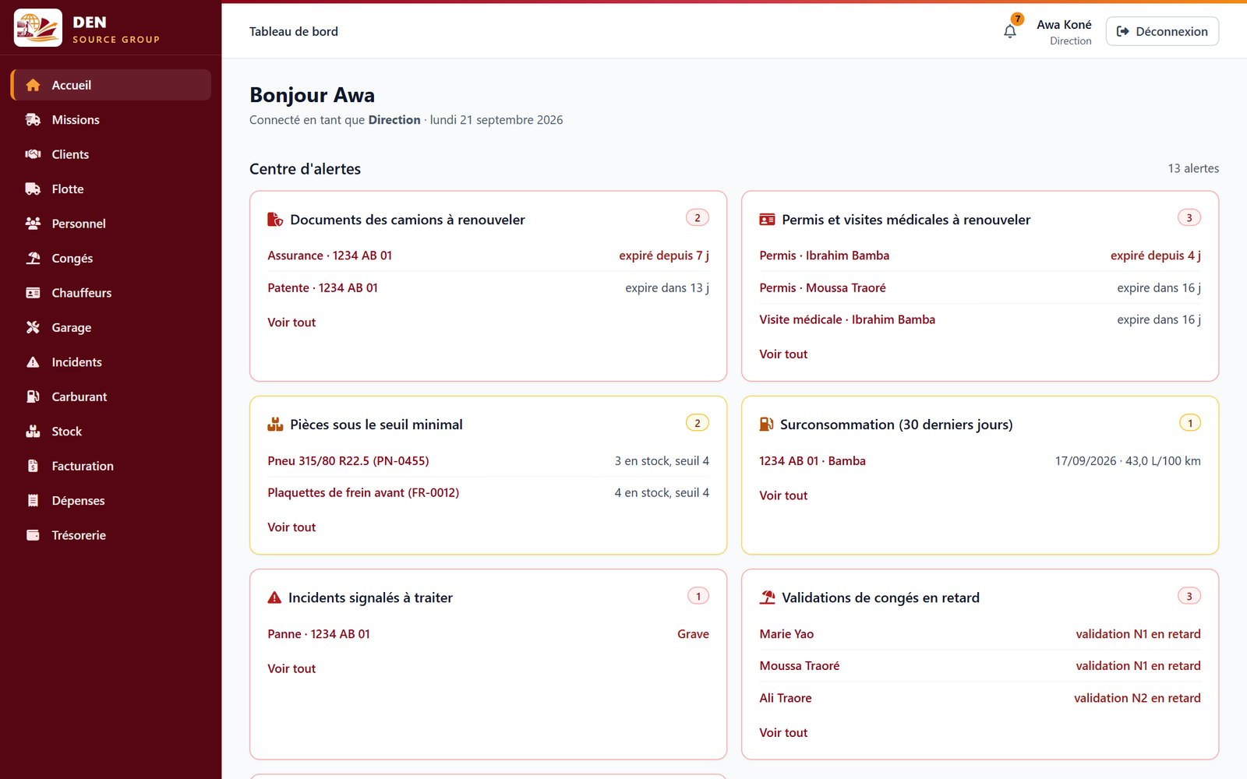
PILOTAGE
Ce qui demande votre attention, dès l'accueil
Centre d'alertes : documents, permis, pièces, surconsommation, incidents, congés en retard, factures échues.
Blocs par rôle : exploitation, RH, finances du mois, clientèle.
Cloche avec notifications non lues, et courriel en option.
Sans doublon : un rappel du jour n'est jamais envoyé deux fois.
ERP DEN Source Group
12
Notes:
Exemple : le tableau de bord de la Direction. Chaque rôle ne voit que les blocs auxquels il a droit. SMS et notifications push ne sont pas inclus pour l'instant.

Slide 13
CONFIANCE
Qui peut faire quoi
Module | Admin. | Direction | RH | Chargé clientèle | Parc auto | Finances | Chauffeur
Missions | Gère | Gère | — | Crée, planifie | — | — | Ses missions
Camions | Gère | Gère | — | — | Gère | — | —
Chauffeurs | Gère | Gère | Gère | — | — | — | —
Garage | Gère | Lit | — | — | Gère | — | Signale
Stock | Gère | Lit | — | — | Gère | — | —
Carburant | Gère | Lit | — | — | Gère | — | Ses pleins
Clients | Gère | Lit | — | Gère | — | — | —
Personnel | Gère | Lit | Gère | — | — | — | —
Congés | Tous | Tous | Tous, N2 | Les siens | Les siens | Les siens | —
Factures | Prépare | Valide | — | — | — | Prépare | —
Règlements, dépenses | Gère | Lit | — | — | — | Gère | —
Trésorerie | Gère | Lit | — | — | — | Gère | —
Journal d'audit | Lit | Lit | — | — | — | — | —
Gère = consulter et modifier · Lit = lecture seule · un droit de validation vient aussi de la hiérarchie (congés) ou de la Direction (factures).
ERP DEN Source Group
13
Notes:
Les droits sont contrôlés côté serveur : ce qu'un rôle ne voit pas à l'écran, il ne l'obtient pas non plus par l'API.

Slide 14




CONFIANCE
Sécurité et traçabilité
Journal d'audit inaltérable
Droits par rôle
Chaque connexion, création, modification, suppression et validation est inscrite, avec l'auteur et les valeurs avant et après. Conservation d'au moins 5 ans.
7 rôles, contrôlés côté serveur. Un bouton non autorisé n'est pas affiché et l'accès direct est refusé.
Sessions courtes
API en lecture seule
30 minutes d'inactivité au bureau, 15 minutes pour le chauffeur. Codes secrets jamais exposés à l'API ni au journal.
Missions, camions, chauffeurs, clients, factures. Connexion limitée à 10 essais par minute, jetons de 15 minutes.
ERP DEN Source Group
14
Notes:
La double authentification pour l'Administrateur et la Direction est prévue avant la mise en service.

Slide 15

UN EXEMPLE COMPLET
Une mission, de la demande à l'encaissement
1
2
3
4
5
6
Création
Affectation
Départ
Récupération
Livraison
Facturation
Chargé de clientèle
Direction
Chauffeur
Chauffeur
Chauffeur
Finances, Direction
Client, lieux, marchandise, prix. Codes générés.
Camion et chauffeur, capacité vérifiée.
Check-list, puis démarrage. Le client est prévenu.
Scan du QR de l'expéditeur. En route, plein saisi.
QR du destinataire et km d'arrivée. Camion libéré.
Facture validée, règlements, trésorerie à jour.
À chaque étape, l'action est inscrite dans le journal d'audit.
ERP DEN Source Group
15
Notes:
Exemple : du ciment entre Abidjan et Bouaké. À rejouer en démonstration avec les comptes d'essai.

Slide 16


TRANSPARENCE
Où nous en sommes
Réalisé et testé
Choix faits avec vous
Avant la mise en service
Missions, flotte, chauffeurs, garage
Stock, carburant, clients
Personnel et congés en 3 niveaux
Facturation, règlements, trésorerie
Tableau de bord et notifications
API et espace chauffeur, codes QR
Pas de mode hors ligne du chauffeur
Pas d'écritures comptables (le cahier des charges les cite en recette : à trancher)
Pas de rapprochement bancaire
API en lecture seule
Double authentification Admin et Direction
PostgreSQL, tâches planifiées, déploiement, sauvegardes
Essais sur de vrais téléphones
Congés du chauffeur depuis le mobile
ERP DEN Source Group
16
Notes:
Présenter honnêtement ce qui reste. Point à trancher : les écritures comptables, citées comme critère de recette dans le cahier des charges.

Slide 17
PROCHAINES ÉTAPES
Ce que nous vous proposons
1
Démonstration commentée
rôle par rôle, avec des comptes d'essai.
2
Validation des règles
TVA, délais, seuils de carburant, droits de validation.
3
Décisions à prendre
écritures comptables et mode hors ligne du chauffeur.
4
Essais terrain, puis mise en service
sécurité renforcée, déploiement, sauvegardes.
Notes:
Conclure sur un calendrier : date de démonstration, date de recette, date de mise en service.

